Slide 1
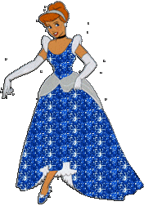
Супер – Золушка
21 века

Slide 2
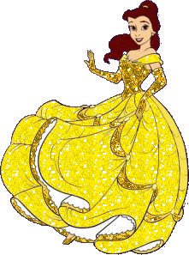
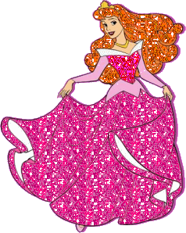
Ах, сколько красавиц Собралось сегодня! Есть западный вкус И манера Востока, Прекрасные дамы Шекспира и Блока… Мадонн, балерин, Незнакомок портреты… А где идеал? Да стандарта - то нету!

Slide 3
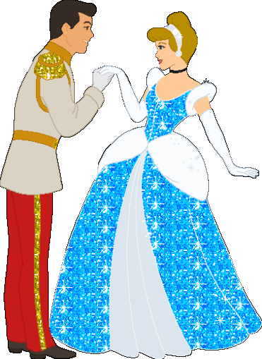
Такое лишь в сказке волшебной случается:
Карета из тыквы большой получается!
В чудесном наряде, легка, словно пёрышко,
Со сказочным принцем знакомится
Золушка

Slide 4
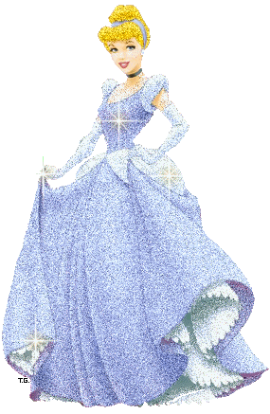
Представь себя.

Slide 5
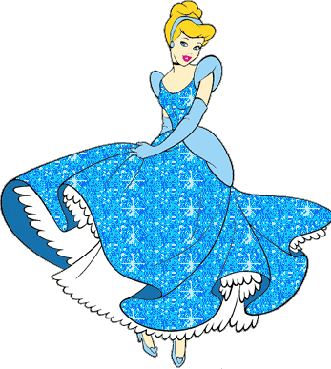
Модельеры.

Slide 6
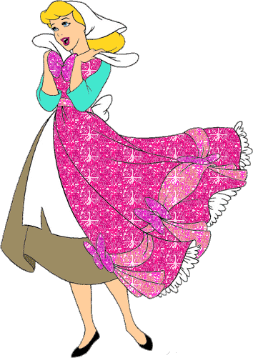
То назад, то вперед
Ходит, бродит пароход.
Остановишь - горе:
Продырявишь море.
Маленького роста я, Тонкая и острая. Носом путь себе ищу, За собою хвост тащу.

Slide 7
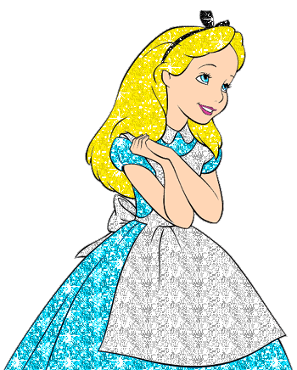
Хлопотун Егорка
Взялся за уборку:
В пляс по комнате пошёл,
Оглянулся – чистый пол.
Я вдыхаю много пыли,
Чтобы вы здоровы были.

Slide 8
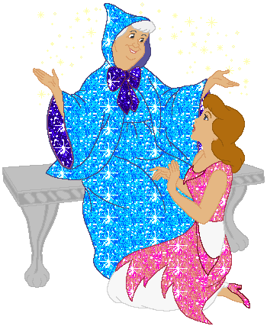
Полюбуйся, посмотри –
Полюс северный внутри!
Там сверкает снег и лёд,
Там сама зима живёт.
На поляне шерстяной
Пляшет тонконожка.
Из – под туфельки стальной
Выползает стёжка.

Slide 9
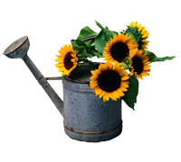
Что на сковороду наливают,
Да вчетверо сгибают?
Из железа тучка,
А из тучки – ручка.
Эта тучка по порядку
Обошла за грядкой грядку.

Slide 10
Рукодельницы.

Slide 11
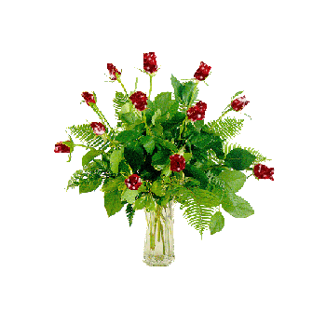
Составь букет.

Slide 12
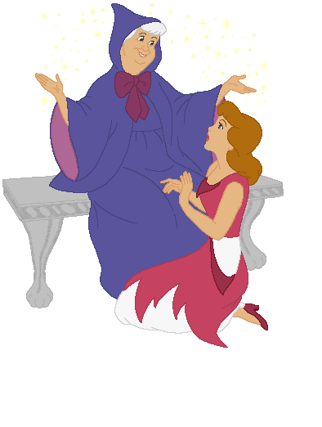
Художественный.

Slide 13
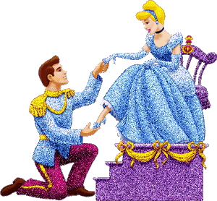
Для принцев.

Slide 14
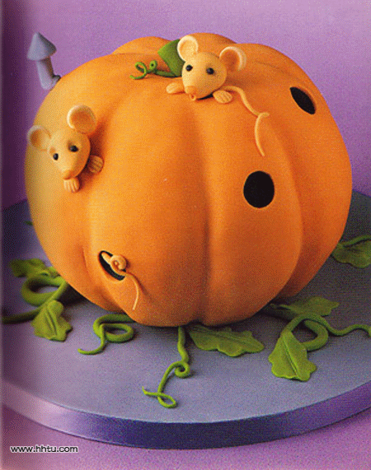
Кулинарный.
Золотая голова
Велика и тяжела.
Золотая голова
Отдохнуть прилегла.
Голова велика,
Только шея тонка.

